Slide 1
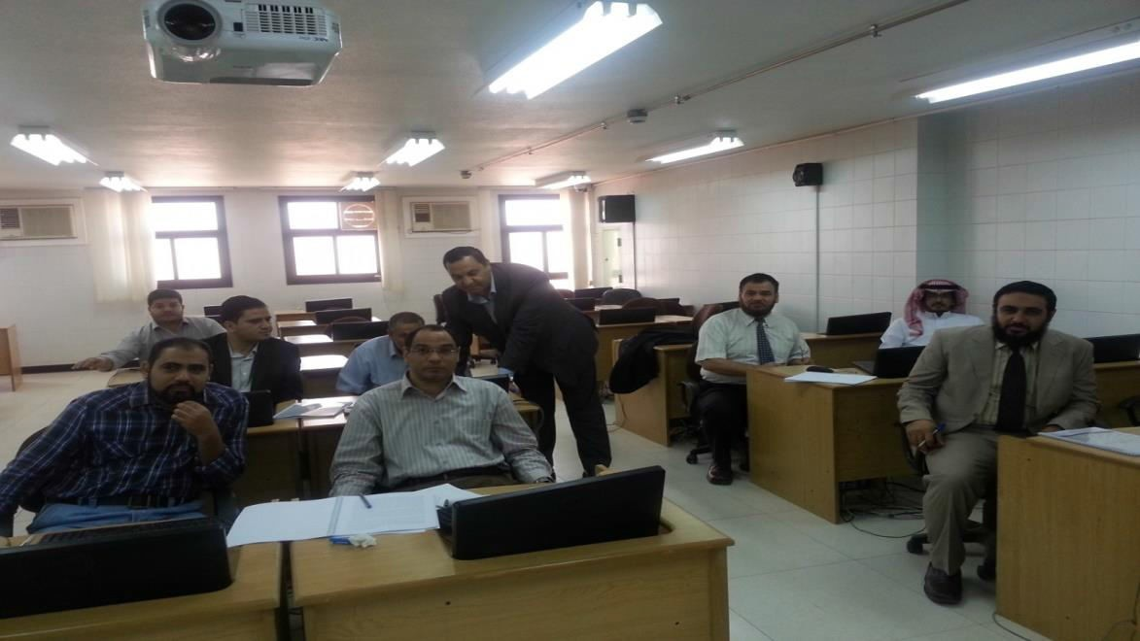
يئΎصحإ΍ ليϠحتل΍ يف ΔصصΨتϤل΍ ΔيΒيέΪتل΍ ΓέϭΪل΍ عϤجتϤل΍ ΔيϠك ΏΎحέ يف ΕΪقع جمΎنήب ϡ΍ΪΨتسΎب (SPSS) ήيمأ΍ ΪϬعم ΎϬϤظن يتل΍ϭ ،ΔعمΎجلΎب سيέΪتل΍ ΔΌيه ءΎضعأ تنΎكϭ ىلϭأ΍ :نيتعوϤجم ىϠع كلΫϭ ، ΔعمΎجلΎب ΔيέΎشتسا΍ ΕΎمΪΨل΍ϭ ΕΎس΍έΪϠل ϥΎϤϠس
˼˹ قف΍وϤل΍ نينثا΍ ϡوي/5/1435 قف΍وϤل΍ ءΎعبέأ΍ ϡوي تنΎكϭ ΔينΎΜل΍ϭ ، ـه
˻/6/1435 Ϊقϭ .ΔيΒيέΪت ΕΎعΎس ˺˹ عق΍وبϭ ، ΔعوϤجم لϜل نيموي έ΍Ϊم ىϠع كلΫϭ ، ـه έوتكΪل΍ ، ΔيϠϜل΍ ΪيϤع ΓΩΎعس ϡΎق/ Ε΍زيϬجتل΍ ήيفوت ΔعبΎتϤب ، شهΪل΍ ΪϤحأ نب هΪΒع ήيسل هتΩΎعس Ϊقفت ىلإ ΔفΎضإ ، لΜمأ΍ هجول΍ ىϠع ΓέϭΪل΍ Ϊقعل Δمίال΍ ΕΎجΎيتحا΍ϭ ΔيϠϜلΎب يلآ΍ بسΎحل΍ لمΎعم يف Ύهάيفنت.
جمΎنήب ϡ΍ΪΨتسΎب ΕΎنΎيΒϠل يئΎصحإ΍ ليϠحتل΍ ΕΎيسΎسأ ΓέϭΩ فΪϬتϭ (SPSS) ميعΪت ىلإ ΕايϠحتل΍ ء΍ήجإ ΔيسΎسأ΍ Ε΍έΎϬϤل΍ مϬبΎسكإϭ ، نيكέΎشϤϠل ΔيئΎصحإ΍ ΔيفϠΨل΍ ΓέΎϬϤلΎب ΔيΜحΒل΍ ήيέΎقتل΍ Ω΍Ϊعإϭ يϤϠعل΍ ثحΒل΍ Ϊع΍وق ءΎسέإ ىϠع ΪعΎسي ΎϤب ΔيئΎصحإ΍ έوتكΪل΍ ΓΩΎعس ΓέϭΪل΍ άيفنتϭ Ω΍Ϊعإ ىϠع ϡΎق Ϊقϭ .ΔϤئاϤل΍ ΓΩوجل΍ϭ/ ΏΎهول΍ΪΒع فήشأ ϥΎϤϠس ήيمأ΍ ΪϬعϤب يئΎصحإ΍ ليϠحتل΍ ϝΎجم يف نيصصΨتϤل΍ Ϊحأ وهϭ ، Ν΍ήفوبأ ΔعمΎجϠل عبΎتل΍ ΔيέΎشتسا΍ ΕΎمΪΨل΍ϭ ΕΎس΍έΪϠل.

